Slide 1
Colegio Rene Schneider
Programa de Integración Escolar
Fonoaudiología
Curso: 1° básico
Estimados apoderados: se envían las actividades a realizar correspondiente a la semana del
Esperando que todos se encuentren bien , se despide afectuosamente 30 de marzo al 3 de abril. Los objetivos terapéuticos a trabajar son:
Fortalecimiento de músculos orofaciales para facilitar la articulación del lenguaje expresivo a través de praxias. (Actividad entregada en la trabajo complementario de la semana anterior).
Refuerzo de habilidades de conciencia fonológica, segmentación silábica.
Desarrollo de la Inteligibilidad del habla.
Valeska Pinto Acuña
Fonoaudióloga PIE

Slide 2
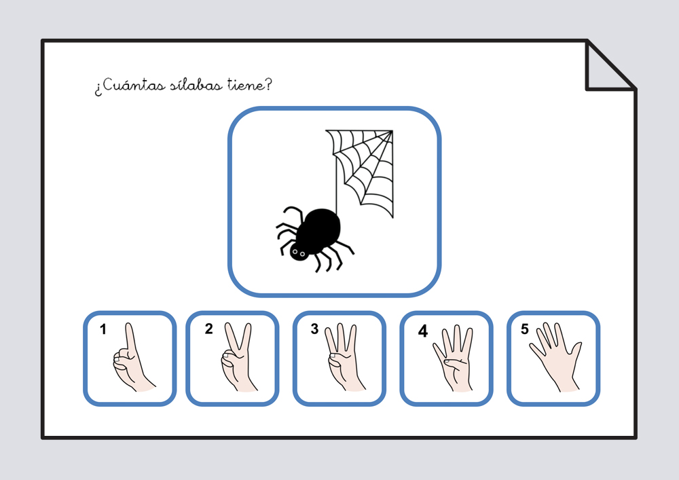

Slide 4
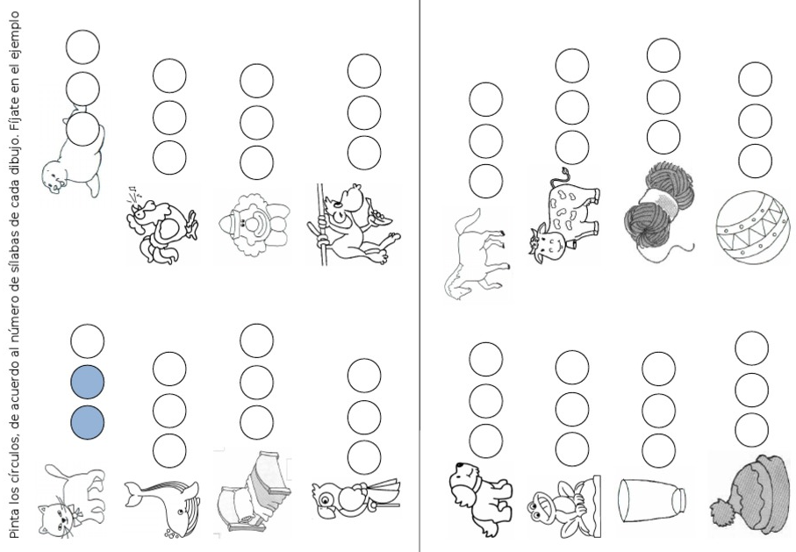

Slide 5
Lee y practica su articulación.

